Slide 1
Science of science研究会 チュートリアル
2024 03/16
東京大学工学系研究科 浅谷公威

Slide 2

ICSSI 2023

Slide 3

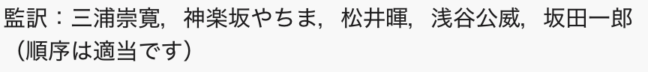
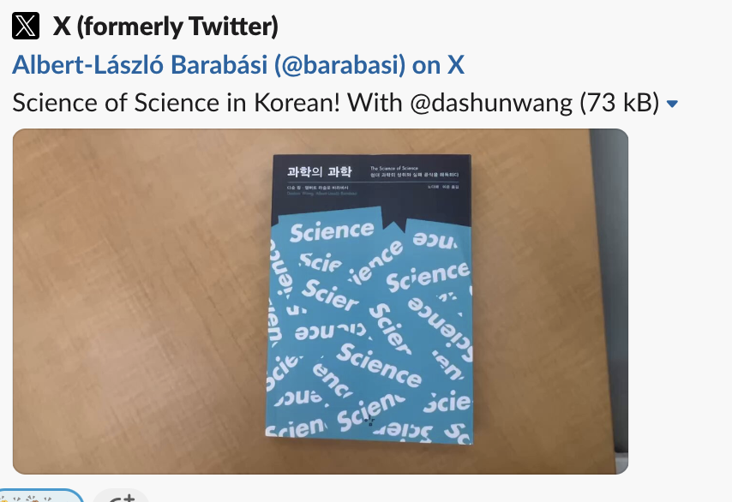
翻訳中です

Slide 4
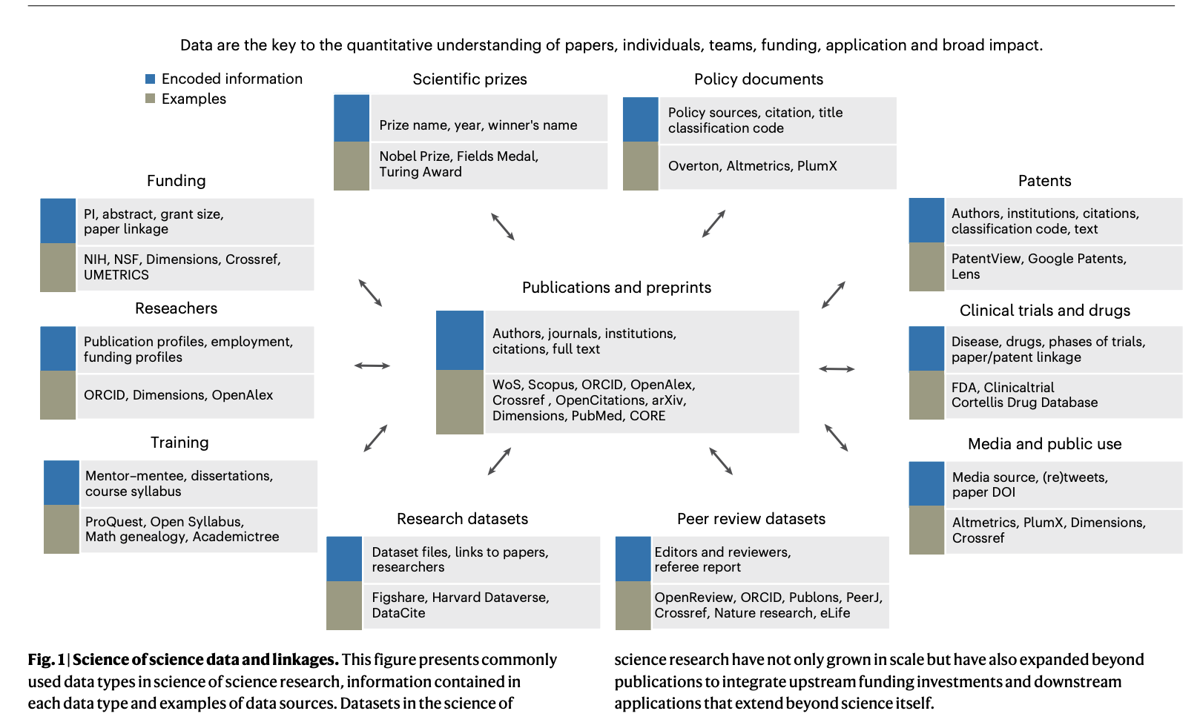
Science of science研究のデータ

Slide 5
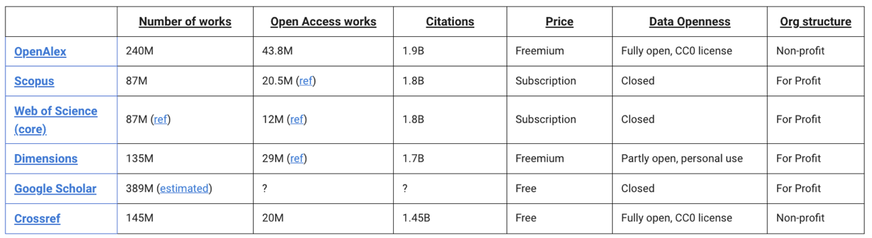
研究に使われるデータセット
オープンデータ
OpenAlex
よく使われている
論文数も多い
Dimensions
こちらも使われる
商用データ
Web of Science
精度が高い
Scopus
名寄の精度が特に高い
十分ではない
その他
Twitter
Funding data
Overton
Award data
https://www.igroupjapan.com/contents/openalex/

Slide 6
データの質
Author Identification
これはどのデータベースでも十分でない
⇒著者の分析、共著分析、学術機関移動などで問題
Scopusが一番高い[1]
6000人のランダムサンプルの著者について分析
99%のPrecision, 94%以上のRecall
所属機関など
結構表記揺れや階層の違いがある
University of Tokyo, Graduate school of Engineering, University of Tokyo
⇒それぞれの研究で補正を行っている

Slide 7
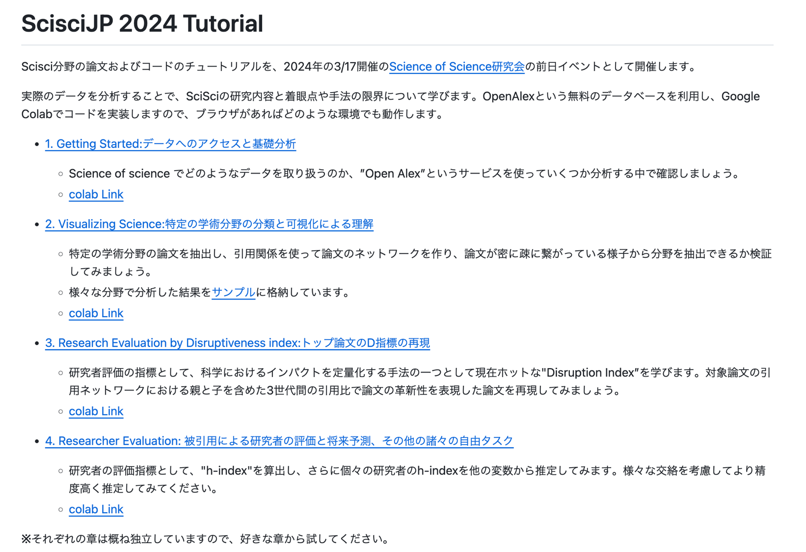
本日のチュートリアル
目的
Science of scienceの研究を簡単に始めるための
メッセージ
データはオープンで簡単にアクセスできる
簡単に
どんな分析でも自由に再現できる
トップジャーナルに載った分析も簡単に再現できる
チュートリアル
1.

Slide 8
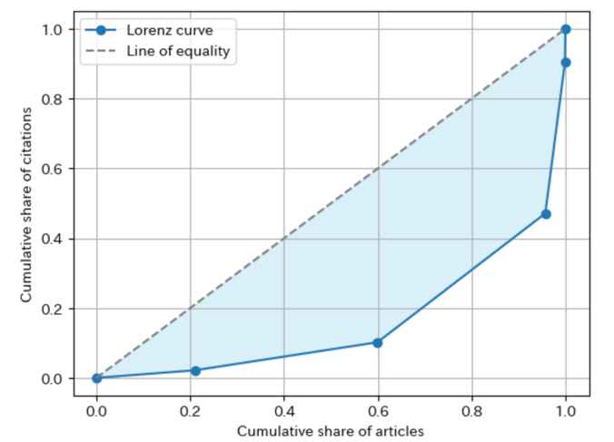
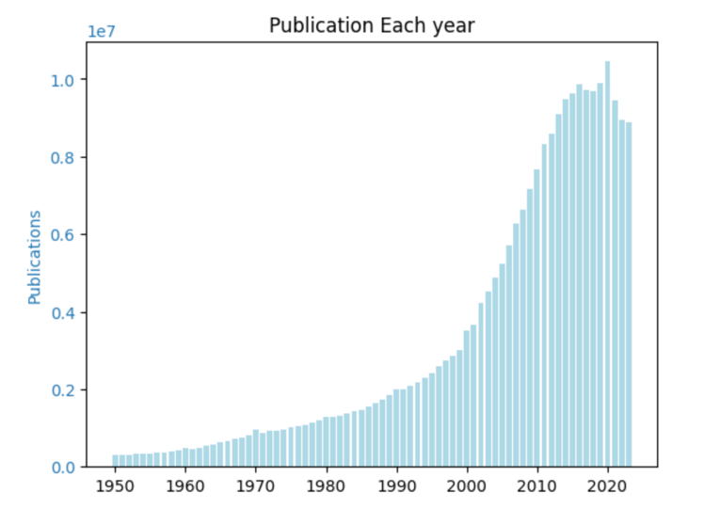
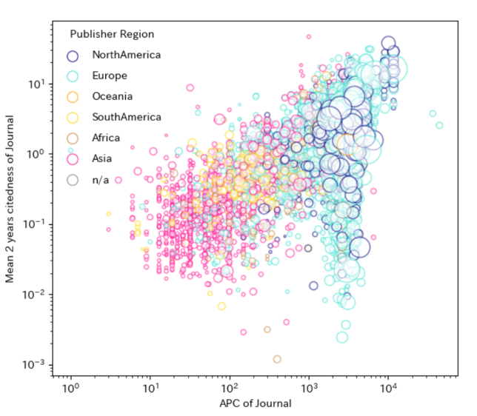
1. Getting Started:データへのアクセスと基礎分析

Slide 9
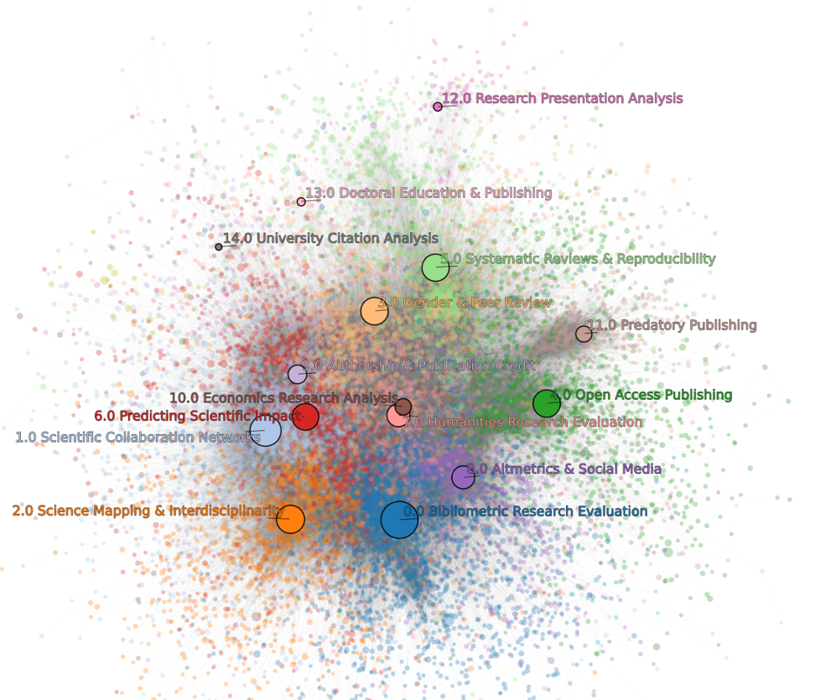
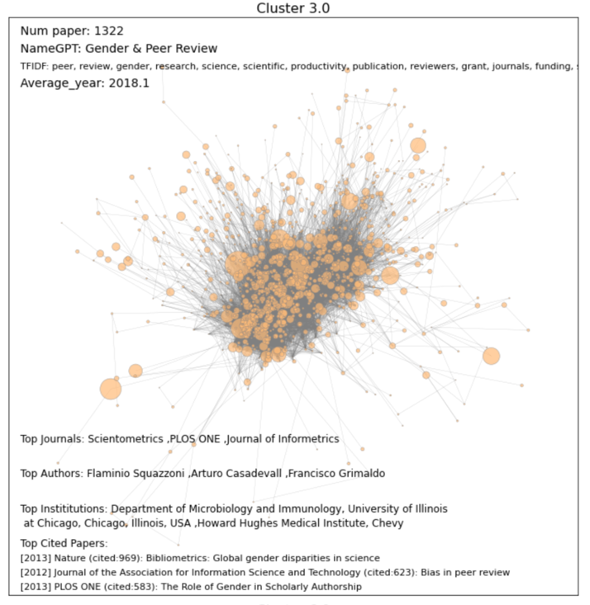
2. Visualizing Science:特定の学術分野の分類と可視化による理解

Slide 10
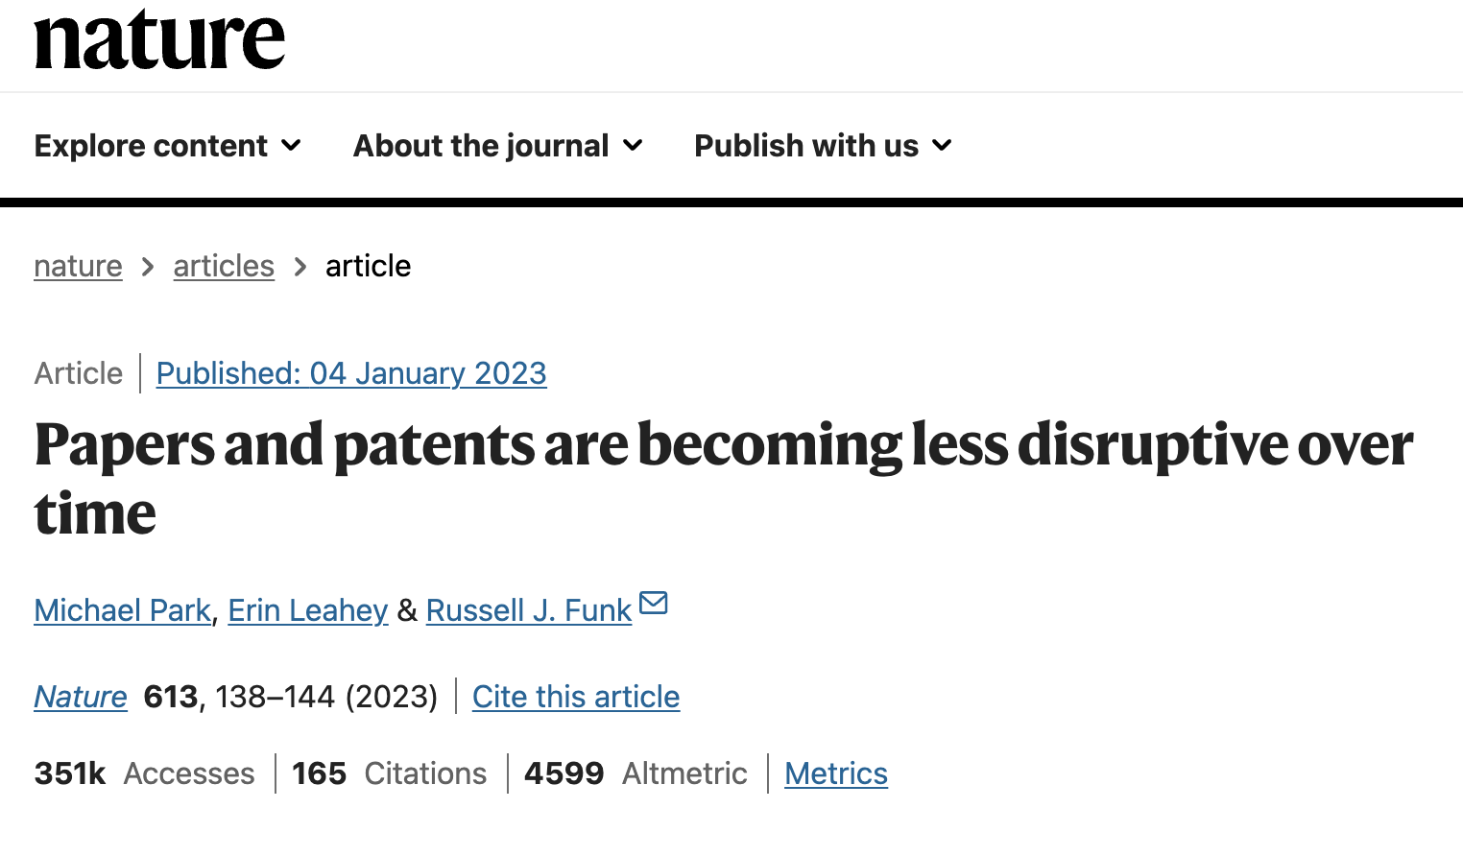
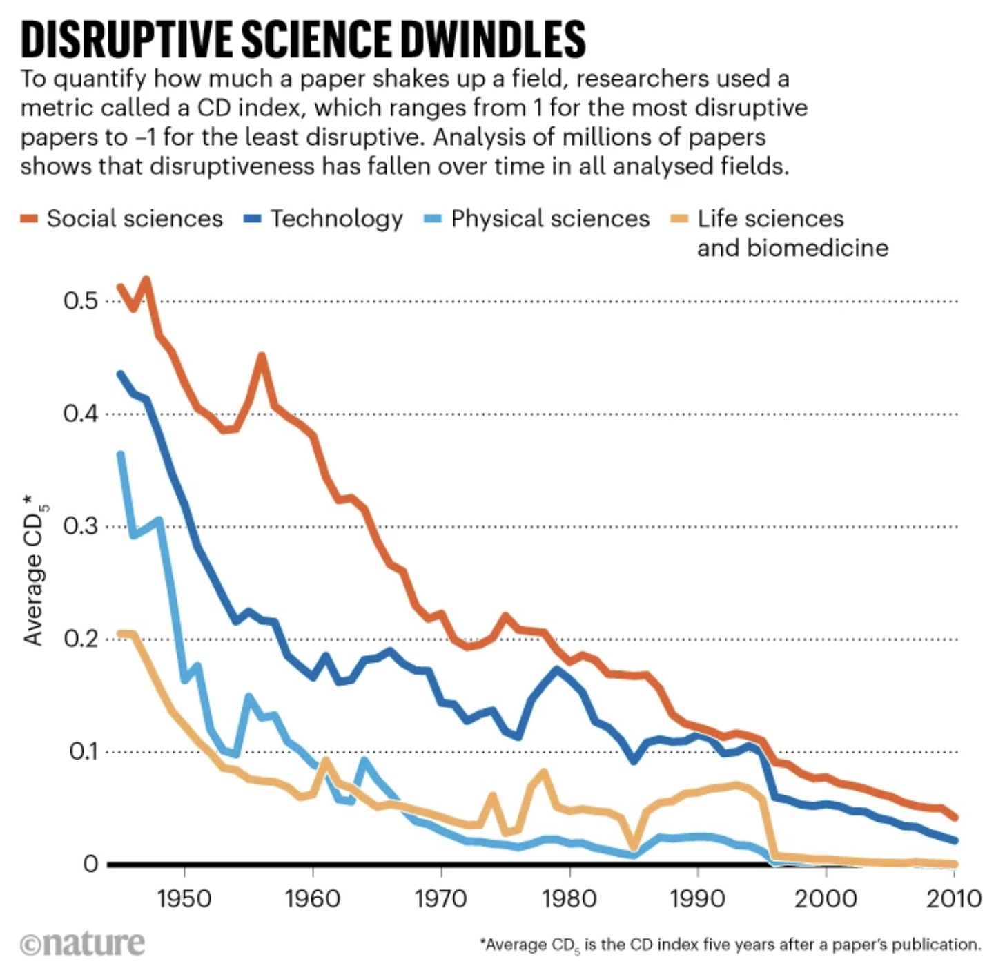
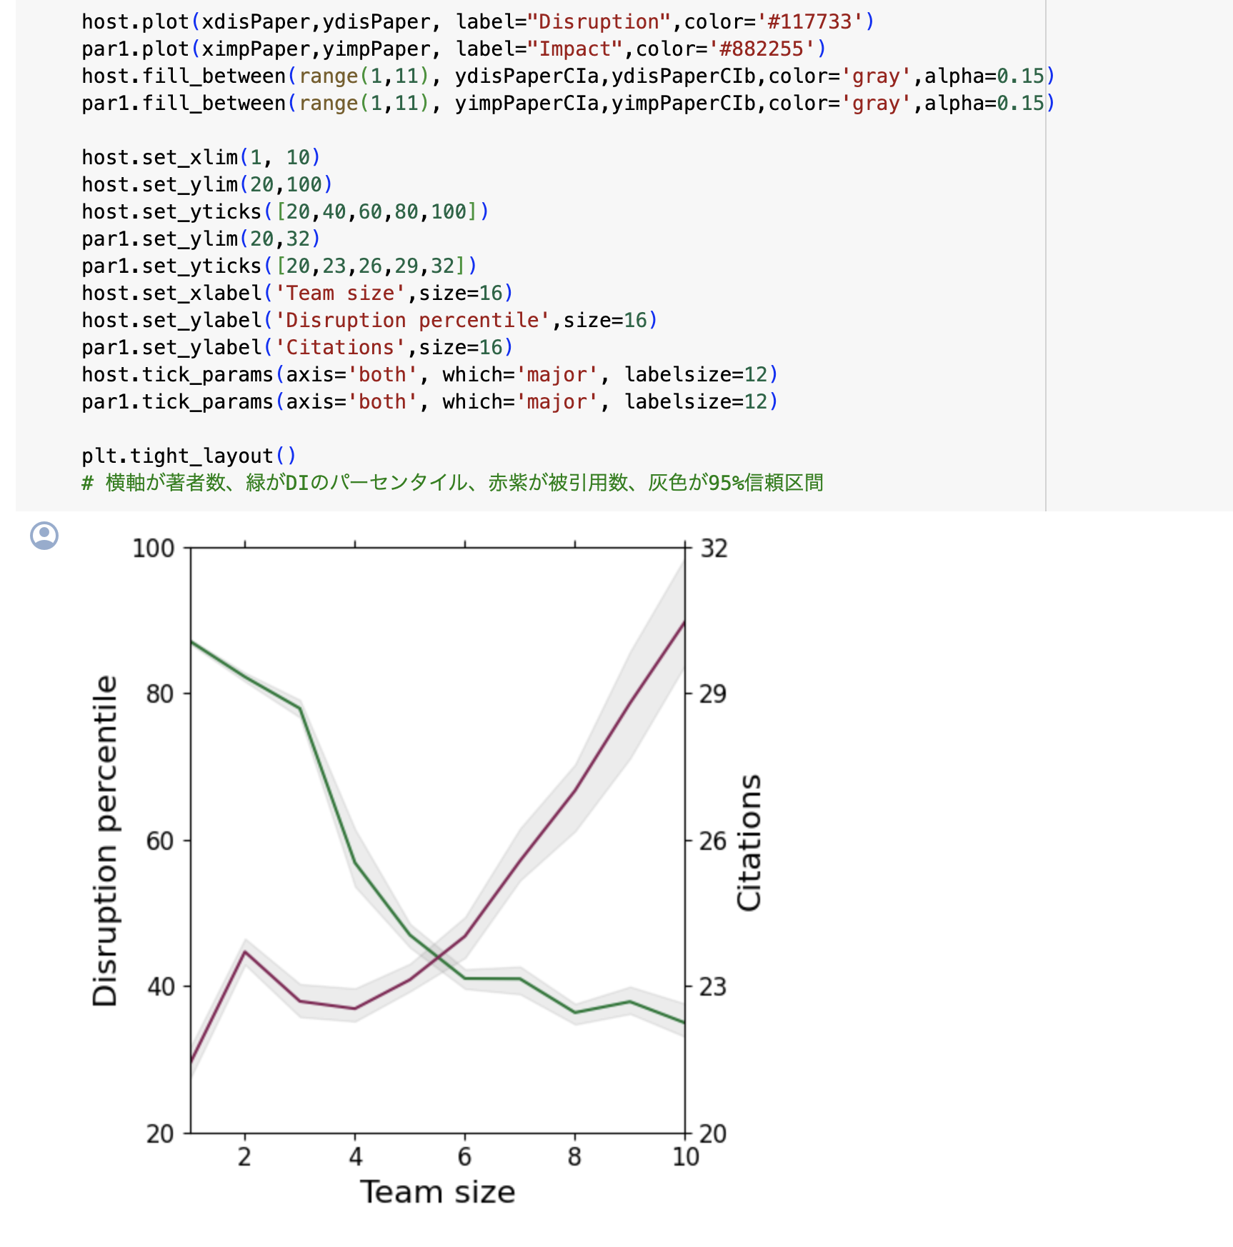
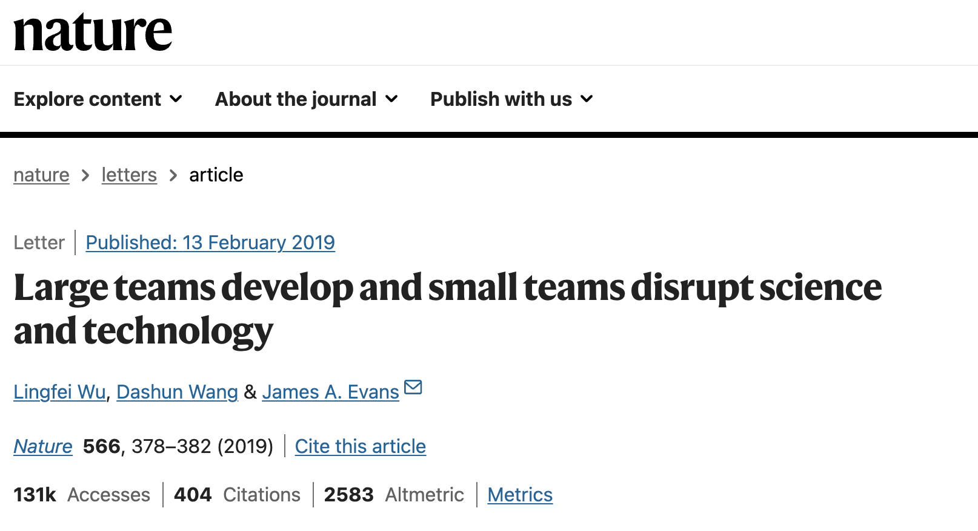
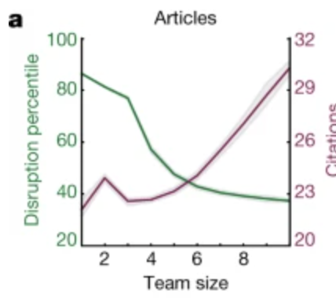
3. Research Evaluation by Disruptiveness index: D指標(Nature論文)の再現

Slide 11
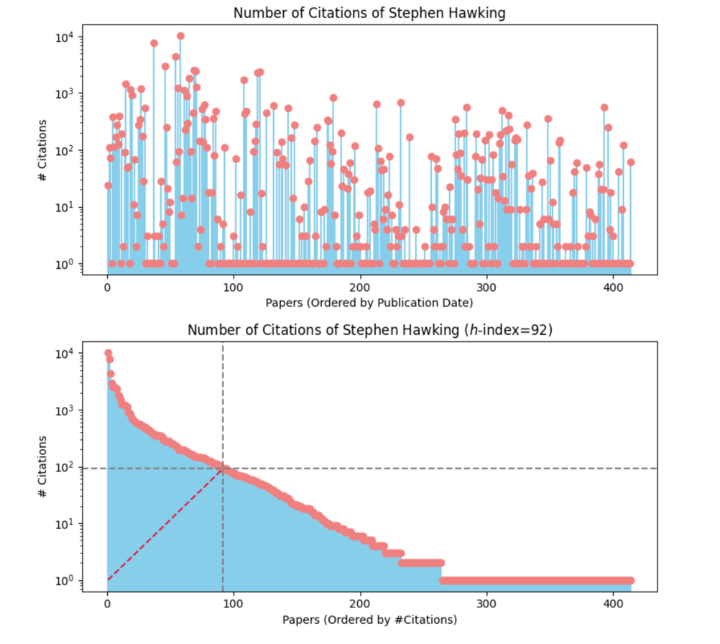
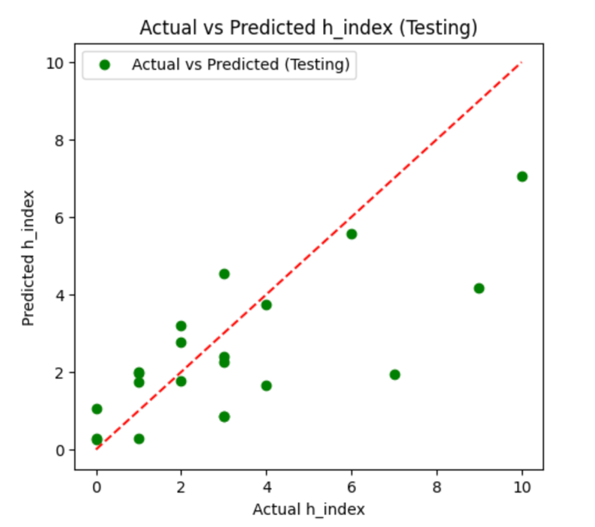
4. Researcher Evaluation: 被引用による研究者の評価と将来予測、その他の諸々の自由タスク

Slide 12
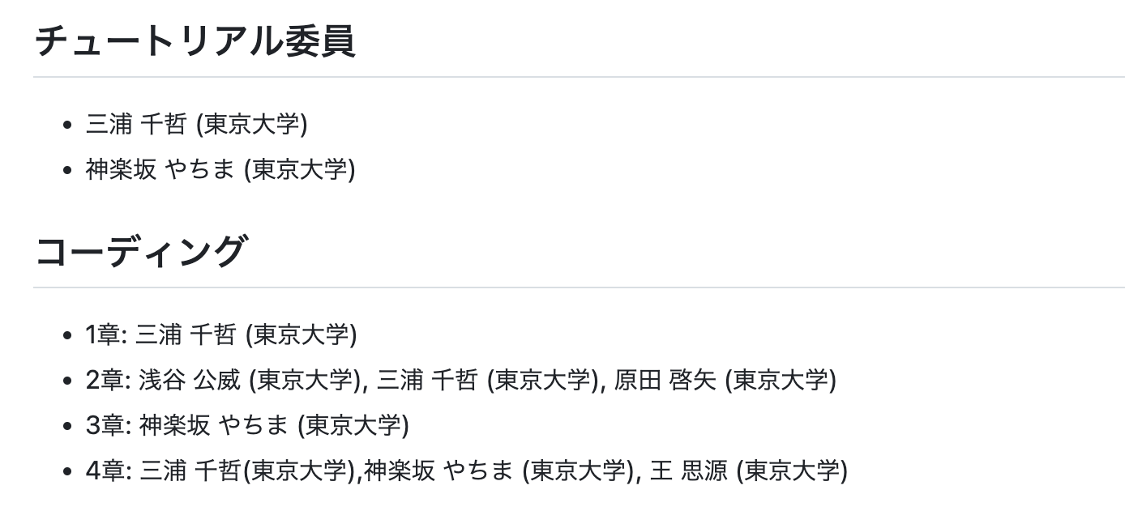

Slide 13
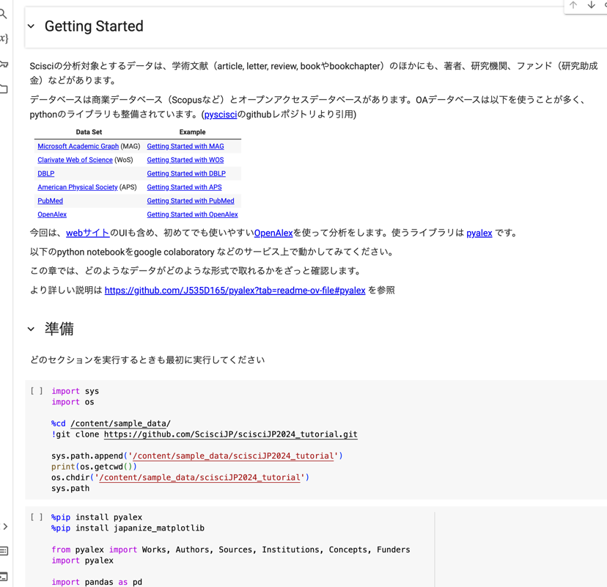
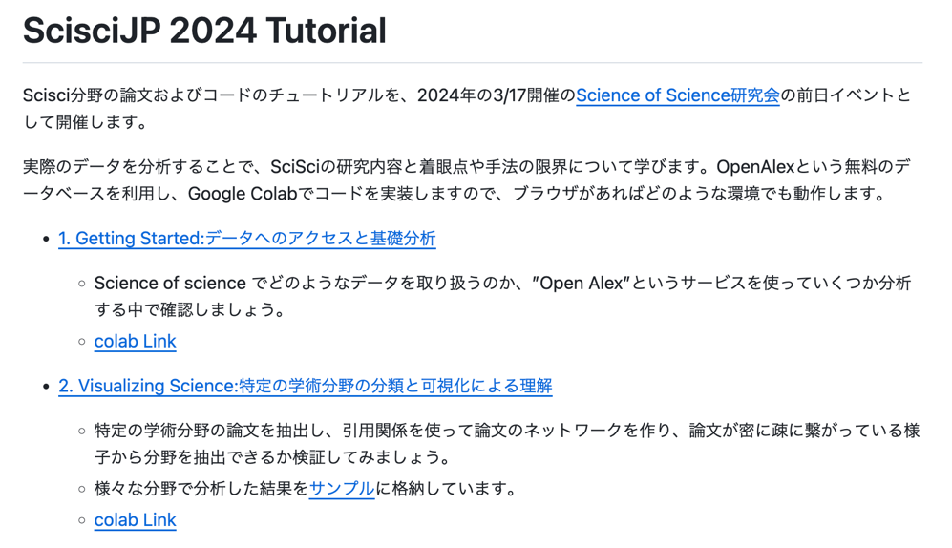
チュートリアルの実施方法（ワンクリック）
https://github.com/ScisciJP/scisciJP2024_tutorial
クリック

